Slide 1
Was damit machen?
Used Beitrag in welchen Zielbereichen aufzeigen?
Wo hat used bei welcher kante und knoten infos?
Der Interessierte/ Der Forscher/ Doktoranden
Used zielsystem – ökologie – planetare grenzen - Ziele– wirkbereich – Wirkmechanismus – Wer?, Wie?
Ich bin im Unternehmen in einer Fachfunktion (Entwickler, Planer, Controller Umweltabteilung)
Welche Ziele betreffen mich eigentlich?
5 Plz-Phasen
Mit wem muss ich mich abstimmen?
Verbindung vorhanden? Ja
Zielkonflikte? Ja
Welche Anforderungen haben Konflikte?
Welche Lösungsbestandteile

Slide 2
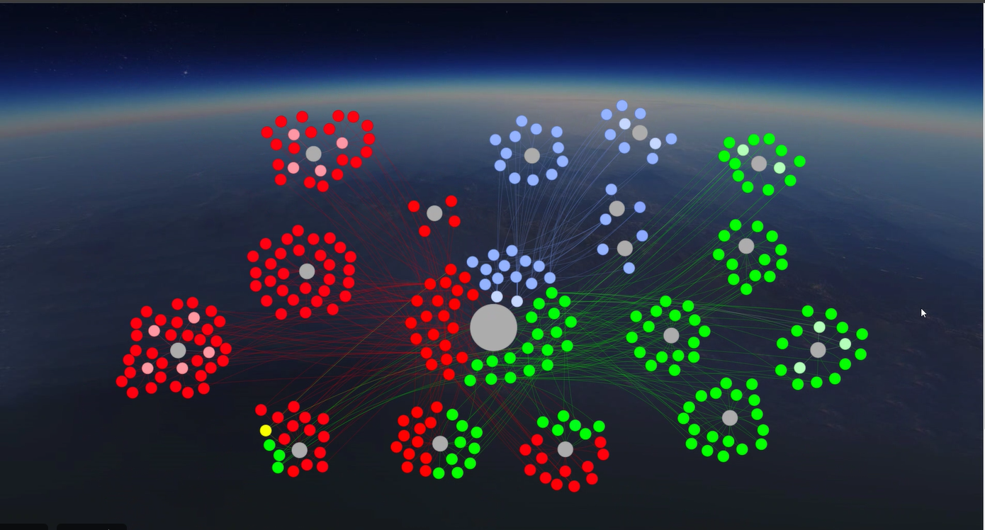
Features
Download Excel mit harten Kennzahlen und Quellen
Visualisierung der Ziele und deren Abhängigkeiten
Anzeigen der Informationen beim Hovern
Web links zu infos bei used oder externe
Textfeld für visuelle suche und hervorheben der Knoten mit Kanten
Suche Abhängig von Labels
Von PLZ
Import/Export
Aktuelles Bild speichern
Export des in der oberfläche veränderten Bilds als json exportieren und wieder importieren
Mit Anforderungen?
10R Strategien zuordnen?
ÖkoDesign Strat?
Gesetz?
Zertifikat?
Ziele auswählen per Doppelklick und in liste schreiben

Slide 3







used.Ansatz
Zielebene
Zielsystem
Idee
Gesetzesfinder
Regulatorische Ebene
Geschäftsfeld
Zertifikatefinder
Ziele
Markt-?
Strat PP
Markt Ebene
Technologie-?
Technologie Ebene
Funktionsstruktur
Anforderungen
Unternehmen-?
Unternehmens Ebene
Konzept
Produkt-?
Produktentwicklung
Produkt Ebene
Akinator für
Anforderungsformalisierung
Produkstruktur
Anforderungskomposition
Lösungs Ebene
Lösungsorientierte
Anforderungen
Produktmodell

Slide 4
Neue Ideen
Nachhaltigkeits Technologien Radar
Nachhaltigkeitsmärkte Radar
Nachhaltigkeits Anforderungen an Unternehmensabteilungen
Nachhaltigkeitsanforderungen anhand von Synthese methoden

